Slide 1
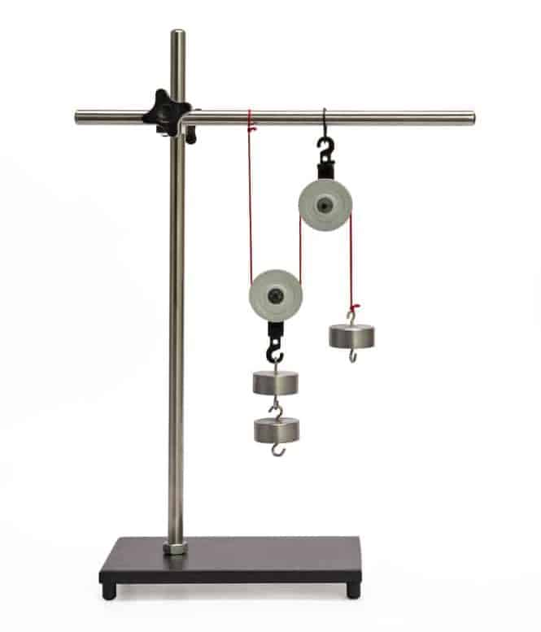
Dinâmica: Aplicações das Leis de Newton

Slide 2
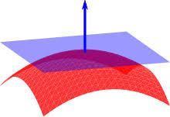
Dinâmica: Aplicações das Leis de Newton
Força Normal:
Força de reação
Componente da força de contato que é perpendicular (normal) à superfície
Vetor normal: vetor perpendicular à superfície
Versor perpendicular à superfície S(x,y,z).

Slide 3
Dinâmica: Aplicações das Leis de Newton
Força Normal:
Força de reação
Componente da força de contato que é perpendicular à superfície
Força de contato ≡ ação/reação

Slide 4

Dinâmica: Aplicações das Leis de Newton
Plano Inclinado sem atrito:
Força Normal:
Segunda Lei de Newton:
para qualquer objeto que desliza
sem atrito.

Slide 5
Dinâmica: Aplicações das Leis de Newton
Forças de atrito:
Forças de contato tangenciais à superfície
Descritas por leis empíricas
Depende da natureza dos materiais e da dinâmica
Depende do estado da superfície: lubrificada, polida, oxidada
Força dissipativa
Pertence ao ramo da ciência denominado tribologia

Slide 6
Dinâmica: Aplicações das Leis de Newton
Força de atrito:
Leis da força de atrito:
(a) força de atrito é uma força de reação (contrária ao movimento);
(b) força de atrito máxima é
(c) o coeficiente de proporcionalidade adimensional µ_{e} é denominado
coeficiente de atrito, e depende da natureza das duas superfícies;
(d) quando o objeto começa a se mover o coeficiente de atrito diminui
portanto temos:
µ_{e}=coeficiente de atrito estático
µ_{c}=coeficiente de atrito cinético, com µ_{e}> µ_{c}> 0 (coeficientes positivos);
(e) a força de atrito não depende da área de contato.

Slide 7

Dinâmica: Aplicações das Leis de Newton
Força de atrito:
Equação de Movimento (2ª Lei de Newton):
Para a superfície horizontal,
Portanto
Conceitos:
Força de contato
Força de reação ao movimento

Slide 8
Dinâmica: Aplicações das Leis de Newton
Força de atrito:
Conceitos:
Força de contato
Força de reação ao movimento
Estático
(parado)
Cinético
(Mov. Unif.
Acelerado)

Slide 9

Dinâmica: Aplicações das Leis de Newton
Plano Inclinado com atrito:
Estático
Cinético
Para o bloco permanece parado,
Para o bloco se movimenta.
Inclinação crítica para o bloco começar a escorregar:

Slide 10
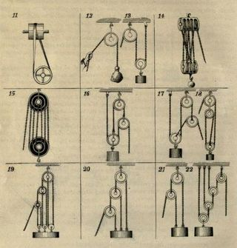
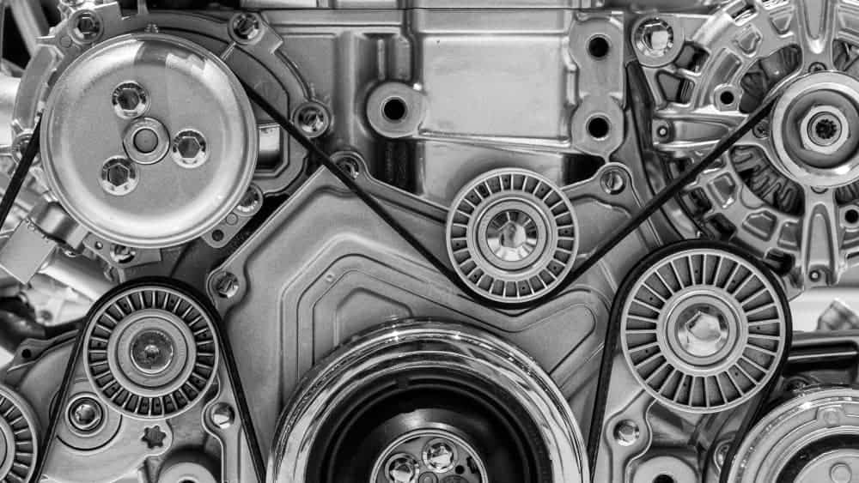
Dinâmica: Aplicações das Leis de Newton
Força de Tração ou Tensão:
Nome dado à força que é exercida sobre um corpo por meio de cordas, cabos ou fios tensionados (esticados)
Particularmente útil para transferir a força para objetos distantes num circuito, ou para alterar a direção da força.

Slide 11
Dinâmica: Aplicações das Leis de Newton
Força de Tração ou Tensão:
geralmente representada pelo vetor
Exemplos:
Sistema sem atrito, cabos com massa desprezível.
Equação de movimento para m2:
Equação de movimento para m1:
Aceleração do conjunto:
No equilíbrio:

Slide 12

Dinâmica: Aplicações das Leis de Newton
Força de Tração ou Tensão:
Sistema de polias e Máquina de Atwood
No equilíbrio:

Slide 13


Dinâmica: Aplicações das Leis de Newton
Força de Tração ou Tensão:
Sistema de polias e Máquina de Atwood
No equilíbrio:
No equilíbrio:

Slide 14

Dinâmica: Aplicações das Leis de Newton
Força de Tração ou Tensão:
Sistema de polias e Máquina de Atwood
No equilíbrio:

Slide 15

Dinâmica: Força e Movimento
Exemplos:
Um bloco de massa m₁ = 3.7 kg em um plano inclinado sem atrito, de ângulo Θ = 30º, está preso por uma corda a outro bloco de massa m₂ = 2.3 kg. Qual é (a) o módulo da aceleração de cada bloco, (b) qual é o sentido da aceleração do bloco que está pendurado e (c) qual a tração da corda?
(a)
(b) bloco 2 é acelerado para baixo.
(c)

Slide 16
Dinâmica: Força e Movimento
Exemplos:
Um bloco de massa m₁ = 3.7 kg em um plano inclinado sem atrito, de ângulo Θ = 30º, está preso por uma corda a outro bloco de massa m₂ = 2.3 kg. Qual é (a) o módulo da aceleração de cada bloco, (b) qual é o sentido da aceleração do bloco que está pendurado e (c) qual a tração da corda?
Configuração equivalente

Slide 17
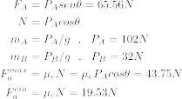
Dinâmica: Força e Movimento
Exemplos:
No sistema, o bloco A pesa 102 N e o bloco B pesa 32 N. Os coeficientes de atrito entre A e a rampa são µ_{e} = 0.56 e µc = 0.25. O ângulo Θ é igual a 40º. Suponha que o eixo x é paralelo à rampa, com sentido positivo para cima. Qual é a aceleração de A, se A está inicialmente (a) em repouso, (b) subindo a rampa e (c) descendo a rampa?
Inicialmente, vamos definir as grandezas:

Slide 18
Dinâmica: Força e Movimento
Exemplos:
No sistema, o bloco A pesa 102 N e o bloco B pesa 32 N. Os coeficientes de atrito entre A e a rampa são µ_{e} = 0.56 e µc = 0.25. O ângulo Θ é igual a 40º. Suponha que o eixo x é paralelo à rampa, com sentido positivo para cima. Qual é a aceleração de A, se A está inicialmente (a) em repouso, (b) subindo a rampa e (c) descendo a rampa?
(a) corpo A em repouso.
Forças de deslocamento em A
Força máxima de atrito estático
Portanto o corpo A não se move, a=0.

Slide 19

Dinâmica: Força e Movimento
Exemplos:
No sistema, o bloco A pesa 102 N e o bloco B pesa 32 N. Os coeficientes de atrito entre A e a rampa são µ_{e} = 0.56 e µc = 0.25. O ângulo Θ é igual a 40º. Suponha que o eixo x é paralelo à rampa, com sentido positivo para cima. Qual é a aceleração de A, se A está inicialmente (a) em repouso, (b) subindo a rampa e (c) descendo a rampa?
(b) corpo A subindo a rampa.
Equações de movimento para A e B:

Slide 20

Dinâmica: Força e Movimento
Exemplos:
No sistema, o bloco A pesa 102 N e o bloco B pesa 32 N. Os coeficientes de atrito entre A e a rampa são µ_{e} = 0.56 e µc = 0.25. O ângulo Θ é igual a 40º. Suponha que o eixo x é paralelo à rampa, com sentido positivo para cima. Qual é a aceleração de A, se A está inicialmente (a) em repouso, (b) subindo a rampa e (c) descendo a rampa?
(c) corpo A descendo a rampa.
Equações de movimento para A e B:

Slide 21
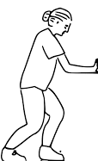

Dinâmica: Força e Movimento
Exemplos:
A Figura mostra uma pessoa em um andaime preso a uma corda de massa desprezível que passa por uma roldana e desce de volta às mãos da pessoa. A massa total da pessoa e do andaime é 95 kg. Qual o módulo da força que a pessoa deve puxar a corda para o andaime suba (a) com velocidade constante e (b) com uma aceleração, para cima de 1.3 m/s²? Qual é o módulo da força que a polia exerce sobre o teto em (a) e em (b)?
(a) velocidade constante
(b) aceleração a = 1.3 m/s²

Slide 22
Dinâmica: Força e Movimento
Exemplos:
A Figura mostra uma pessoa em um andaime preso a uma corda de massa desprezível que passa por uma roldana e desce de volta às mãos da pessoa. A massa total da pessoa e do andaime é 95 kg. Qual o módulo da força que a pessoa deve puxar a corda para o andaime suba (a) com velocidade constante e (b) com uma aceleração, para cima de 1.3 m/s²? Qual é o módulo da força que a polia exerce sobre o teto em (a) e em (b)?
(a) força no teto,

Slide 23
Dinâmica: Força e Movimento
Exemplos: Um corpo de massa m₁ é sustentado pela superfície e sem atrito da mesa. As polias têm massas desprezíveis, e o sistema está inicialmente em repouso. Quando o sistema começa a se mover, determine a aceleração do corpo de massa m₂, se m₁ = 500 g e m₂ = 250 g.
Solução:
1
2

